Slide 1

AccessEvent — инклюзивная платформа мероприятий
Учебная практика, 3 семестр Специальность 09.02.07
ФИО: Менкова Екатерина Андреевна
Группа: 23ИС
Преподаватель: Фролова Кира Алексеевна
Год: 2026

Slide 2
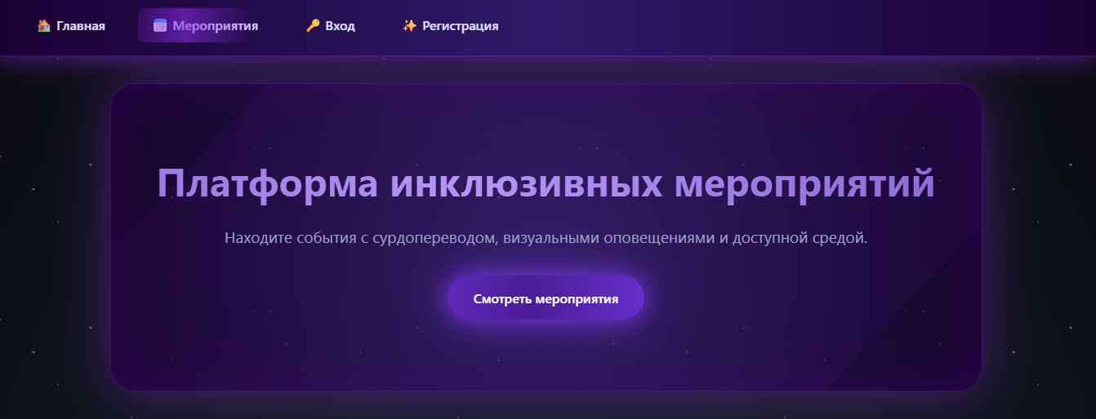
Проблема и цель проекта
Проблема:
- Люди с нарушениями слуха исключены из онлайн-платформ мероприятий
- Обычные сервисы используют звуковые уведомления и голосовой контакт
-Нет цветовой индикации статусов и текстового чата
Цель: Создать веб-платформу, где все ключевые события передаются визуально: цветные уведомления, чат, текстовая индикация статусов.

Slide 3
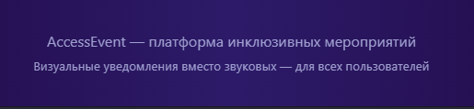
Что должна уметь платформа
15 функциональных требований (FR):
• Регистрация, вход, JWT-авторизация
• Создание и просмотр мероприятий
• Регистрация на мероприятия
• Чат, отзывы, уведомления
8 нефункциональных требований (NFR):
• WCAG 2.1 AA — стандарт доступности, междунородный набор правил.
• Визуальные уведомления без звука
• Адаптивный интерфейс
• Безопасность (хеширование, ORM) Главный стейкхолдер - участник с нарушением слуха User
Stories: 15 (визуальные уведомления, чат, цветовые статусы)
Подробнее: docs/requirements.md

Slide 4
Как устроена платформа
3 части системы:
🖥️ Клиент — то, что видит пользователь (страницы, кнопки, формы)
⚙️ Сервер — мозг системы (обрабатывает запросы, проверяет вход)
💾 База данных — хранит информацию (пользователи, мероприятия, записи)

Slide 5
Как работает платформа
1️⃣ Организатор создаёт мероприятие
2️⃣ Участник записывается
3️⃣ Заявка ждёт подтверждения
4️⃣ Чат без звука — только текст
5️⃣ Визуальное уведомление

Slide 6
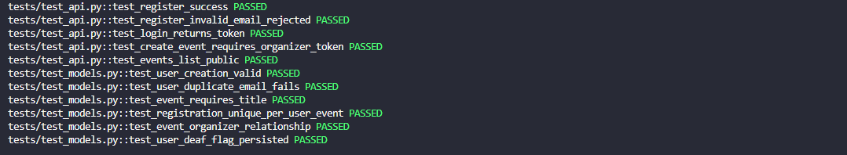
Тестирование
14 автотестов — все проходят✅
Что проверяют:
🔐 Регистрацию и вход
📅 Создание мероприятий
✍️ Запись на мероприятия
🛡️ Защиту от ошибок
Проверка — автоматическая при каждом изменении
Проверка регистрации, выдача токена, список мероприятий, организатор с токеном создаёт мероприятие, запись на мероприятие, список записей.

Slide 7
Что можно улучшить
Сильные стороны:
✅ Всё для слабослышащих
✅ Автоматические проверки
✅ Работает в Docker (открывает сайт в локальной сети)
Что добавить дальше:
🔔 Напоминания на телефон
📅 Связь с календарём
🎬 Субтитры для видео
📱 Мобильное приложение

Slide 8
Итоги проекта
✅ Сайт работает
✅ Тесты проходят
✅ Есть документация🔗
github.com/lva23108/accessevent
Спасибо за внимание!

